Slide 1
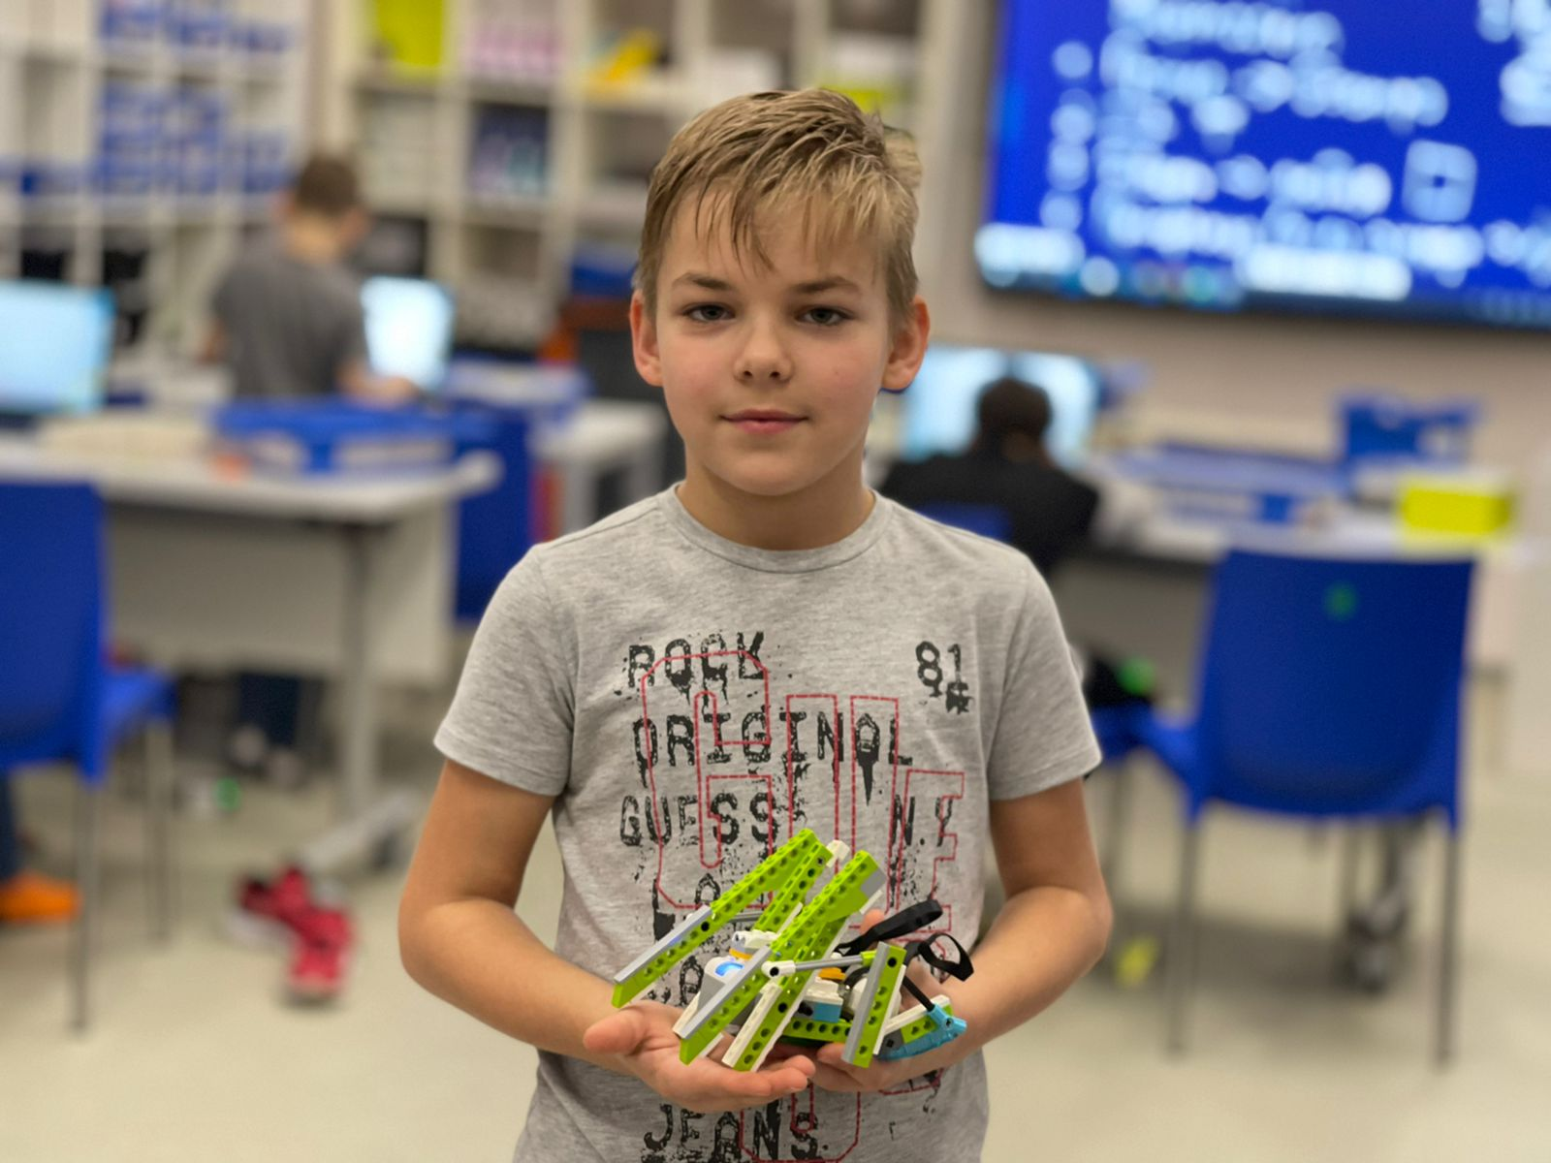
Робототехнический проект «Робот-шпион «Тарантул»
ГБОУ ДО города Москвы «Дворец творчества детей и молодежи на Миусах»
Автор проекта: Даниил Голубев (10 лет)
Название объединения дополнительного образования: «Время роботов»
Номинация: Робототехнический проект
Руководитель проекта: Надебская М.Д.
2023

Slide 2
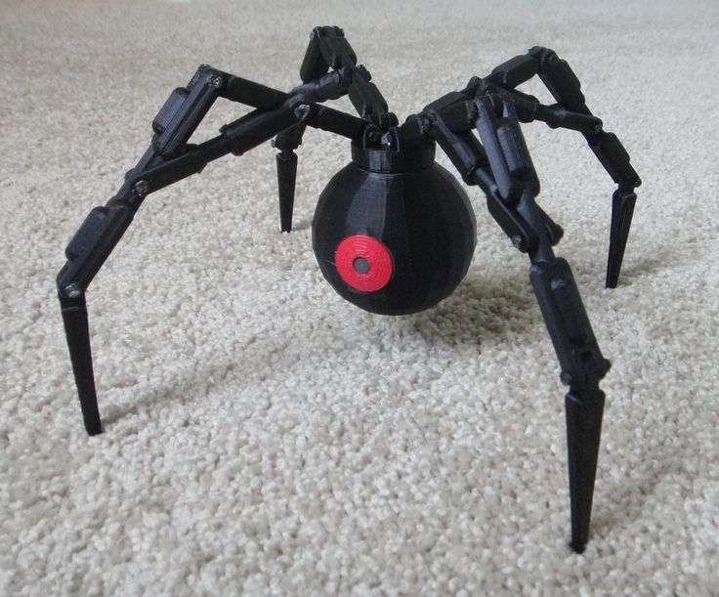
Основная идея проекта
Люди уже очень длительное время изучают мир диких животных. Как они ведут себя в своей среде, когда никто не мешает и не смущает их. Узнать это не так просто, ведь близко подобраться к животным в дикой природе и наблюдать за ними длительное время незамеченными просто невозможно.
Одновременно, ученые давно мечтают увидеть мир глазами насекомых. Это — не просто любопытство, в этом существует большой практический интерес. Насекомое с камерой может забраться в любое недоступное место, что открывает широкие возможности для видеонаблюдения в ранее недоступных местах. Подобное пригодится силовикам и спасателям, для которых сбор информации ― это сохранённые жизни. Наконец, миниатюризация и робототехника идут рука об руку, дополняя одна другую.

Slide 3
Цель проекта
Создать базовую модель робота-шпиона, способного пробираться в места, доступные только для насекомых, вести видеонаблюдение и передавать данные.
Базовый робот-шпион может нести на себе миниатюрное оборудование для фото-видеофиксации, записи и трансляции аудио в режиме онлайн, а также оборудование для навигации по Глонасс-спутникам.

Slide 4
Этапы реализации проекта
Сбор информации
об уже имеющихся
роботах-шпионах
и о сферах их применения
2. Определение возможности создания базового робота-шпиона
3. Конструирование и
сборка робота
При создании проекта использовались:
Конструктор и Программное оборудование
LEGO WeDo 2.0 Education
4. Программирование
робота
5. Тестирование,
исправление ошибок

Slide 5
Сбор информации о существующих роботах-шпионах
Люди уже очень длительное время изучают мир диких животных. Как они ведут себя в своей среде, когда никто не мешает и не смущает их. Узнать это не так просто, ведь близко подобраться к животным в дикой природе и наблюдать за ними длительное время незамеченными просто невозможно.
В недавнее время ученым удалось совершить невероятный прорыв в этой области. А все благодаря животным — шпионам. Созданные роботы в виде различных животных практически неотличимы от настоящих, что позволило им внедриться непосредственно в социальную жизнь зверей и изучить ее изнутри.
Художник, обладающий невероятным талантом, Джон Нолан смог создать роботов, которых отличить от настоящих животных можно лишь человеку после пристального наблюдения. В глаз каждому искусственному зверю внедрили миниатюрную камеру с высоким разрешением, это позволило круглосуточно наблюдать за настоящей жизнью диких зверей

Slide 6
Сбор информации о существующих роботах-шпионах
Чтобы животные приняли шпиона в свою стаю, художнику пришлось приложить массу усилий. Роботы не просто управлялись дистанционно, двигали хвостами, головами и конечностями, они обладали подвижной мимикой. Эта крайне сложная методика имеет название аниматроника. Именно благодаря ей в сочетании с правильной жестикуляцией и звуками, отличить которые от настоящих не представлялось возможным, животные — роботы смогли вызвать доверие у настоящих диких зверей.
Всего был создан 51 шпион, на разработку каждого из них уходил не один месяц. Самые сложные модели изобретались в течение 9-10 месяцев. Вся работа проделывалась для съемок телесериала для телеканала BBC. Оригинальное название которого — Spy in the Wild, что означает «шпион в природе».

Slide 7
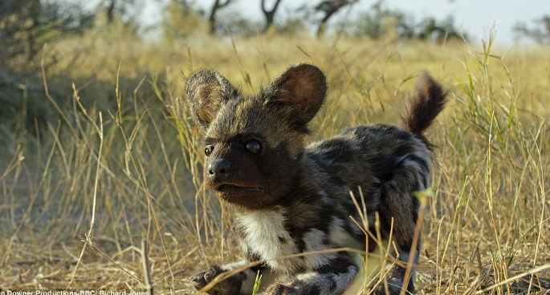
Сбор информации о существующих роботах-шпионах
Например, щенок — робот смог внедрится в стаю гиеновых собак, показав свое уважительное поведение. Виляя хвостом и припадая на передние лапы он призывал поиграть с ним и сошел за своего. Щенку удалось снять, как в стае происходит общение между зверьми разного положения и возраста.

Slide 8
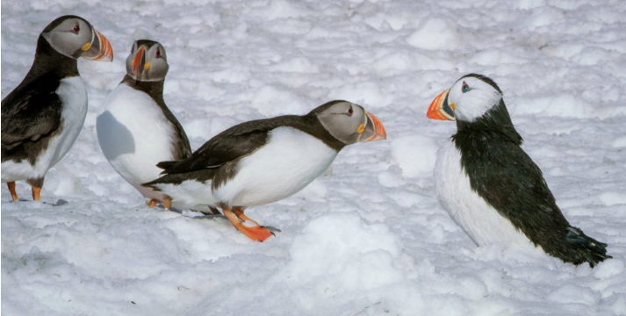
Сбор информации о существующих роботах-шпионах
А пингвин — шпион запечатлел на свою камеры сражение между пингвинами — кавалерами. Они не смогли поделить красивые кусочки гальки, которые предназначались в подарок их самкам.

Slide 9
Сбор информации о существующих роботах-шпионах
Также, одной из текущих областей исследований, которые, как сообщается, проводятся в научной (и военной!) области, является разработка микро-воздушных транспортных средств, крошечных летающих объектов, предназначенных для полетов в места, которые не могут быть достигнуты людьми или другими типами оборудования. Одним из основных военных применений, является сбор разведданных (посредством скрытого использования камер, микрофонов или других типов датчиков); среди более экстремальных применений, предлагаемых для таких устройств, является то, что они могут в конечном итоге использоваться в качестве "оружия роя", которое может быть массово запущено против вражеских сил. В 2007 году на конференции по робототехнике была показана модель, похожая на жука, с размахом крыльев 3 см, в 2008 году ВВС США выпустили смоделированное видео, демонстрирующее робота с размером со шмеля, а в 2012 году инженеры из Университета Джона Хопкинса изучали полет бабочек, чтобы "помочь маленьким воздушным роботам имитировать эти маневры".

Slide 10
Сбор информации и определение возможности реализации
Анализ рассмотренных роботов-исследователей и сфер их применения показывает, что оптимальным решением будет создание робота обладающего следующими характеристиками:
Способность передвижения по разнообразным поверхностям
Способность преодолевать или обходить препятствия
Независимые передние и задние опоры
Датчик расстояния
Аккумулятор
Блок управления

Slide 11
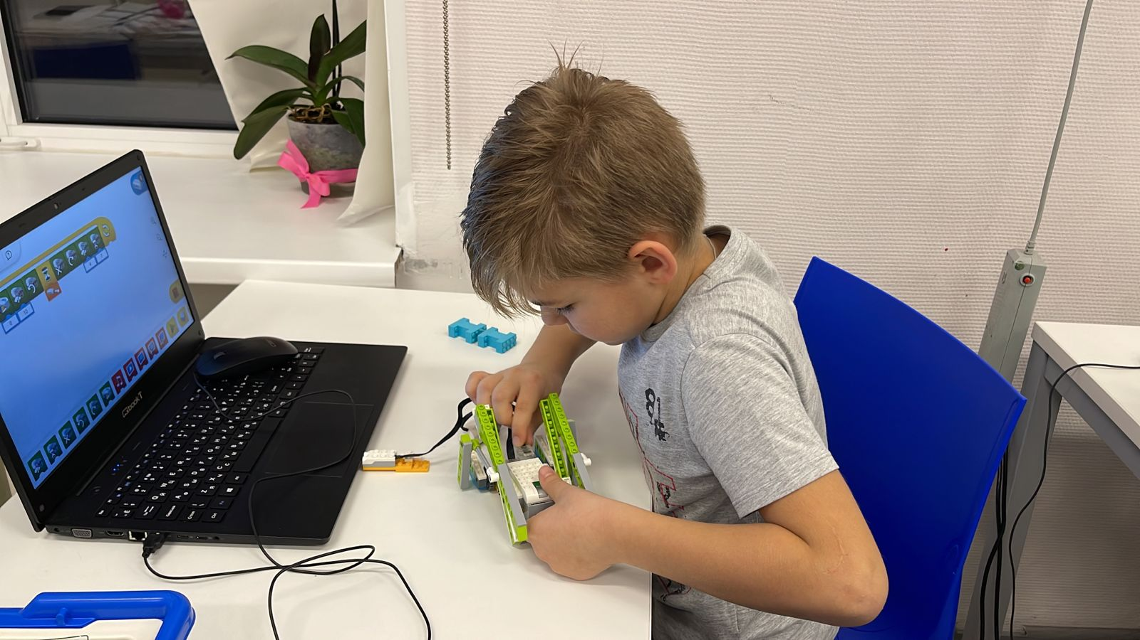
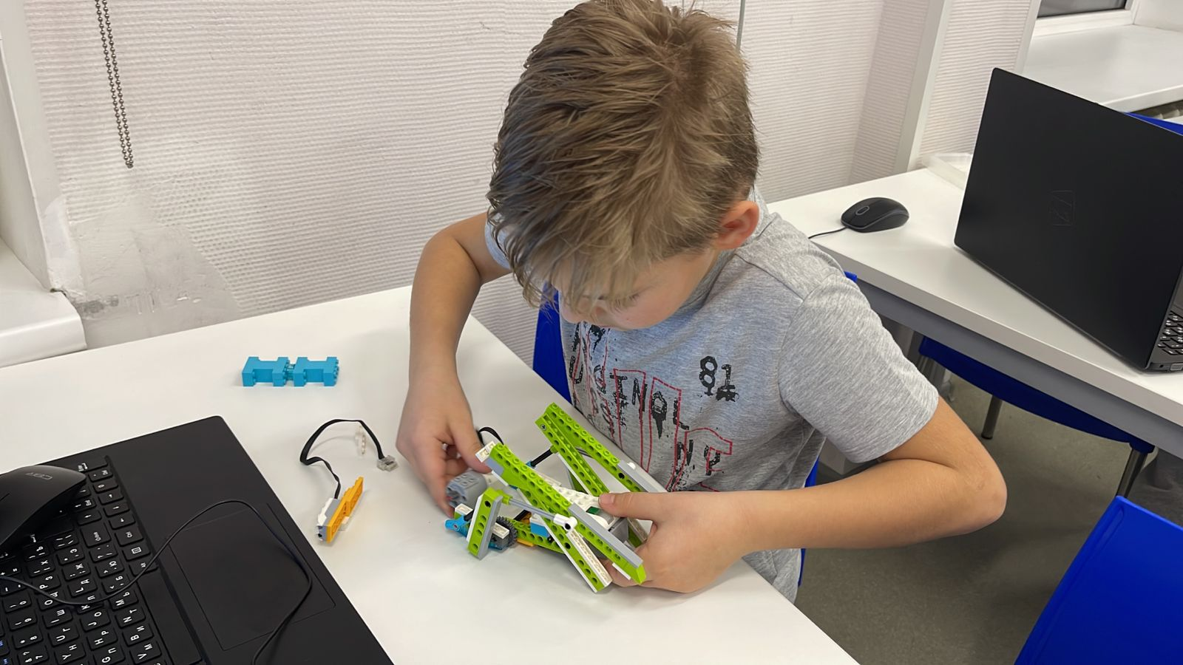
Конструирование и сборка
1 Этап. Создание механизма.
2 Этап. Создание корпуса.
3 Этап. Попытки.
4 Этап. Анализ.
5 Этап. Удачная попытка.
6 Этап. Улучшение.
7 Этап. Финальный тест.

Slide 12
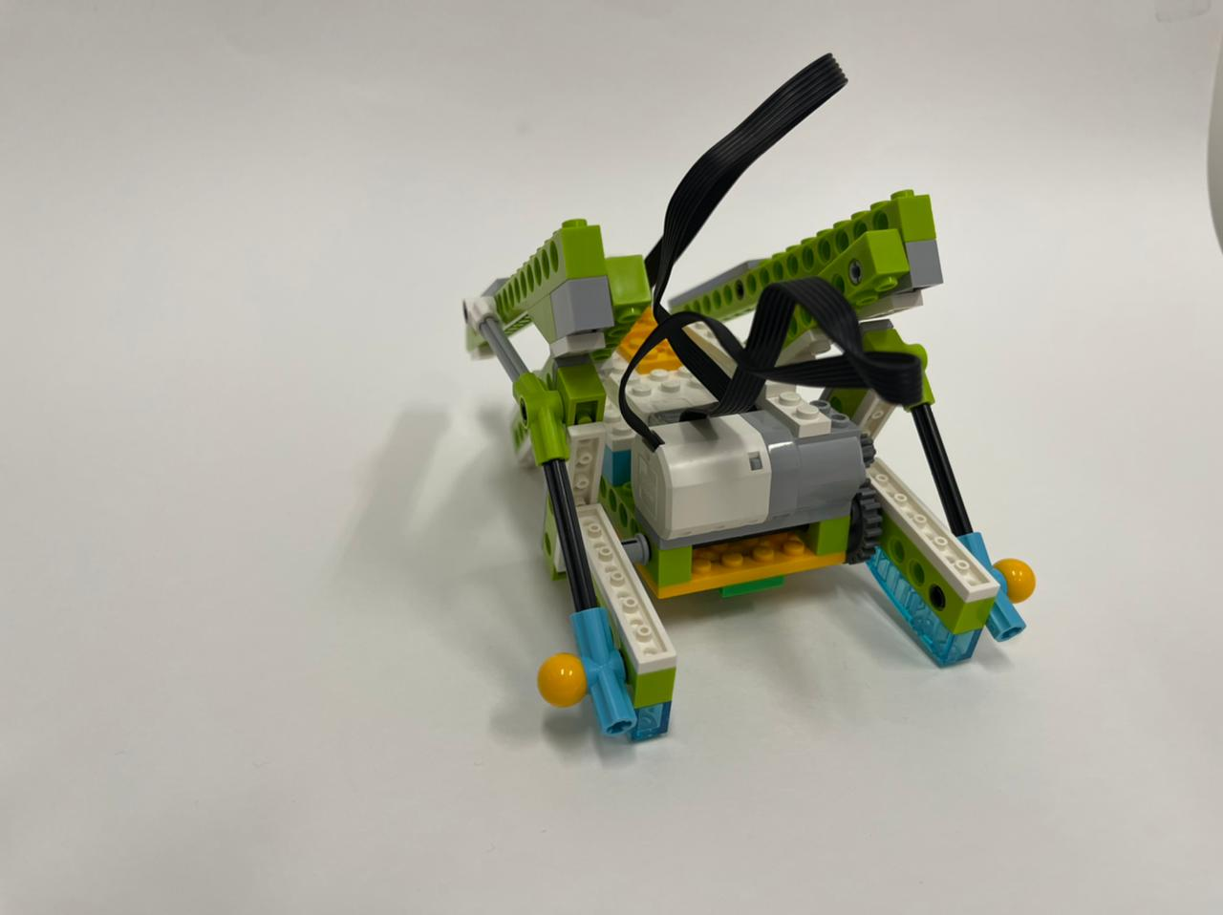
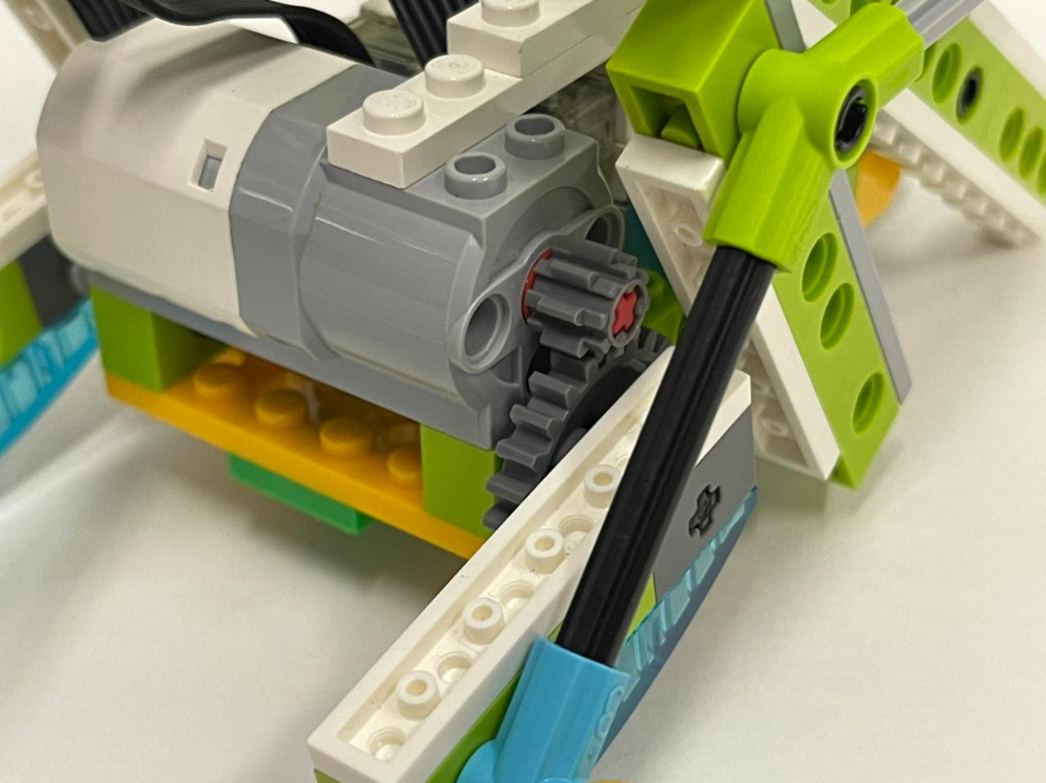
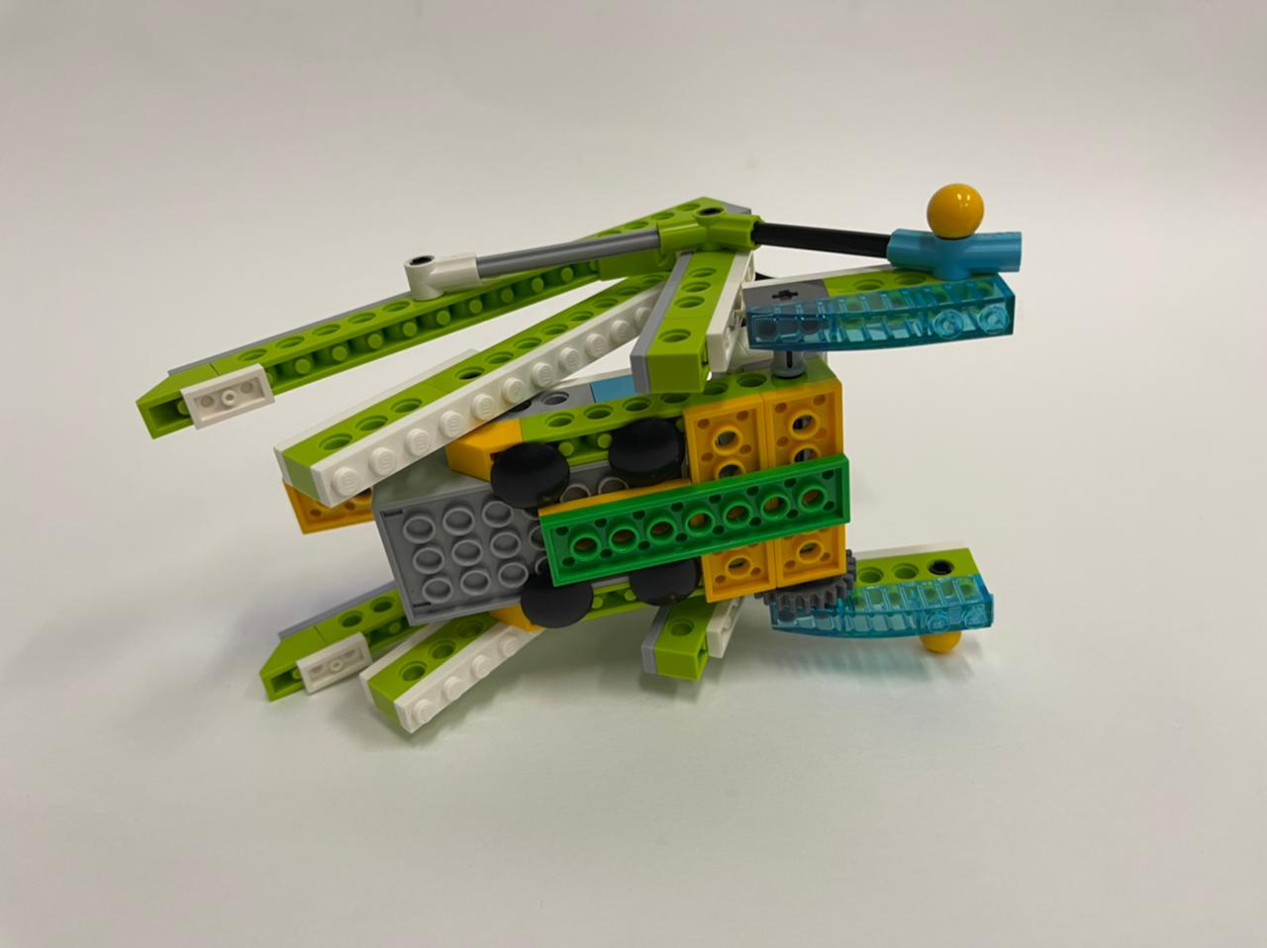
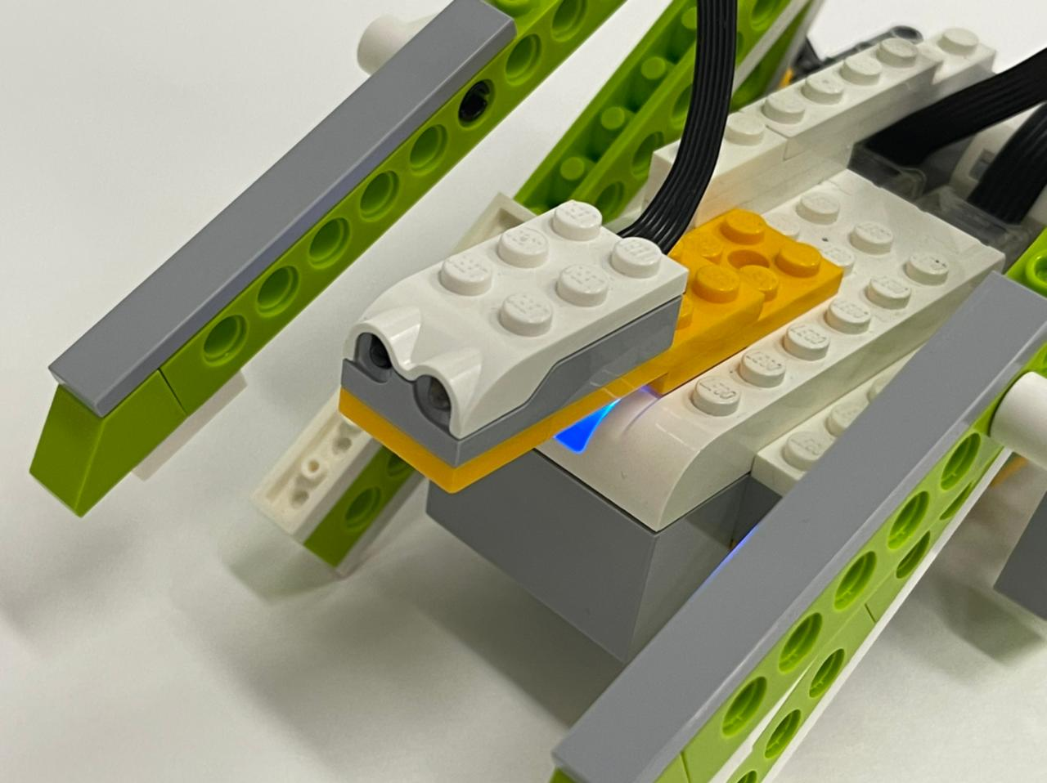
Особенности конструкции робота-исследователя
Реализация робота состоит из следующих основных узлов:
- Тип передачи – маятниковая передача
- Датчик расстояния
- Smart hub – для подключения
к компьютеру
- Аккумулятор – для электропитания
робота
- Шагающие конечности
Особенность: было принято решение отказаться от гусениц и колес в пользу шагающих «ног» для передвижения по любому сложному рельефу местности

Slide 13
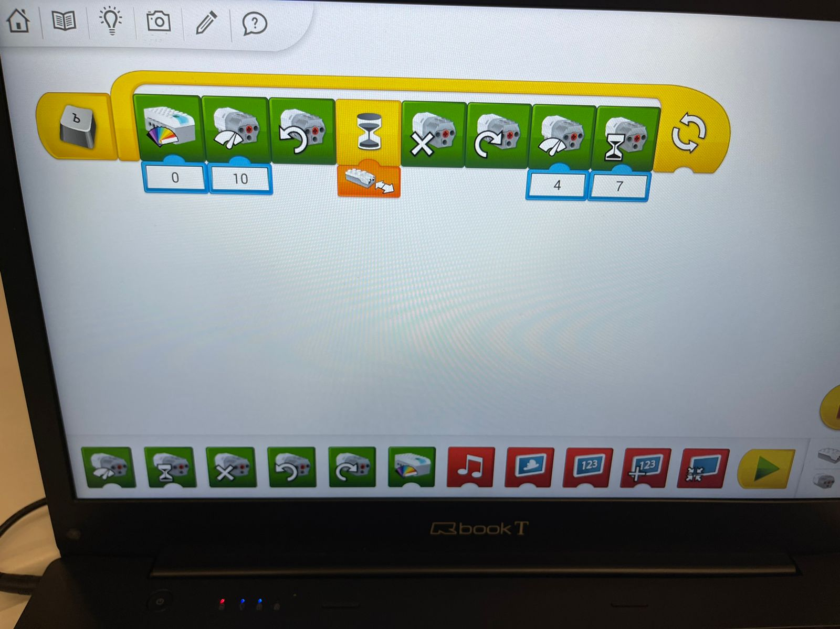
Составление программы
Этапы алгоритма
Старт по букве ъ (твёрдый знак)
Начало цикла
Цвет мотора 0(серый)
Скорость вращения мотора 10
Вращение мотора против часовой
Ожидание датчика расстояния
Остановка мотора
Вращение мотора по часовой
Скорость вращения мотора 4
Время вращения мотора 7 секунд
Конец цикла

Slide 14
Тестирование
Тестирование робота представляло из себя следующие этапы:
Тестирование программного обеспечения
Тестирование сборки механизма
Тестирование подключения к Smart Hub
Тестирование общего функционирования

Slide 15
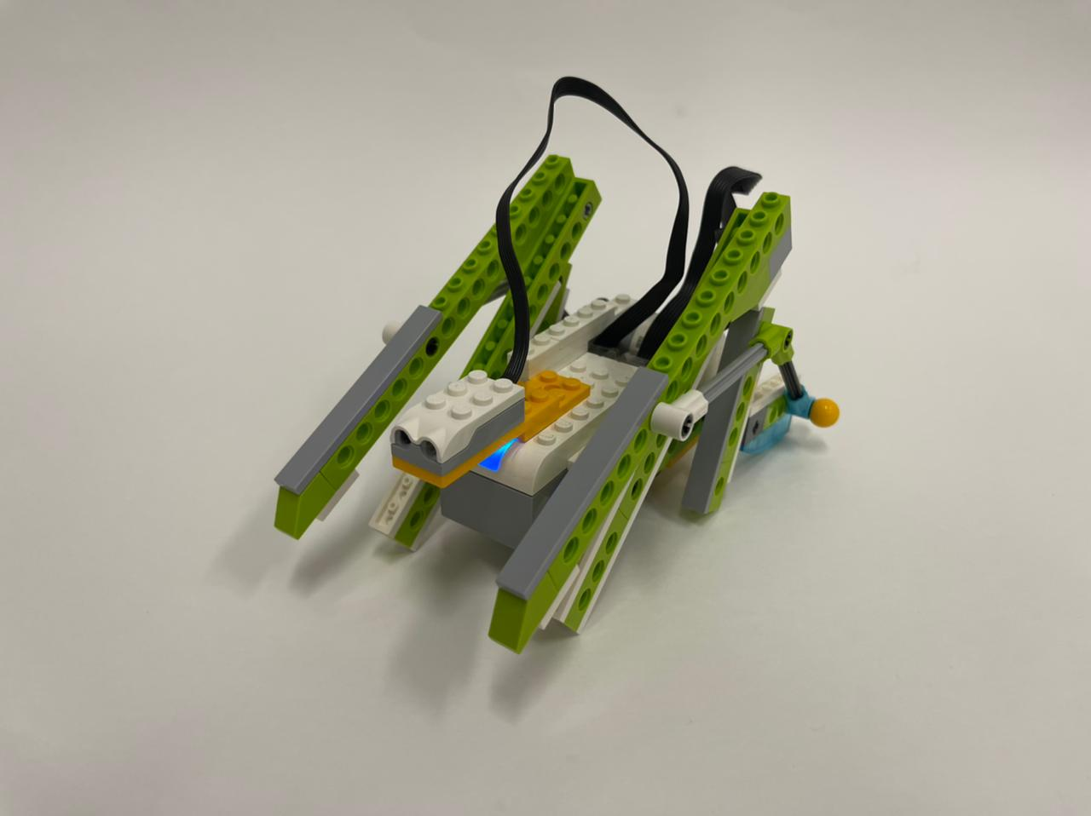
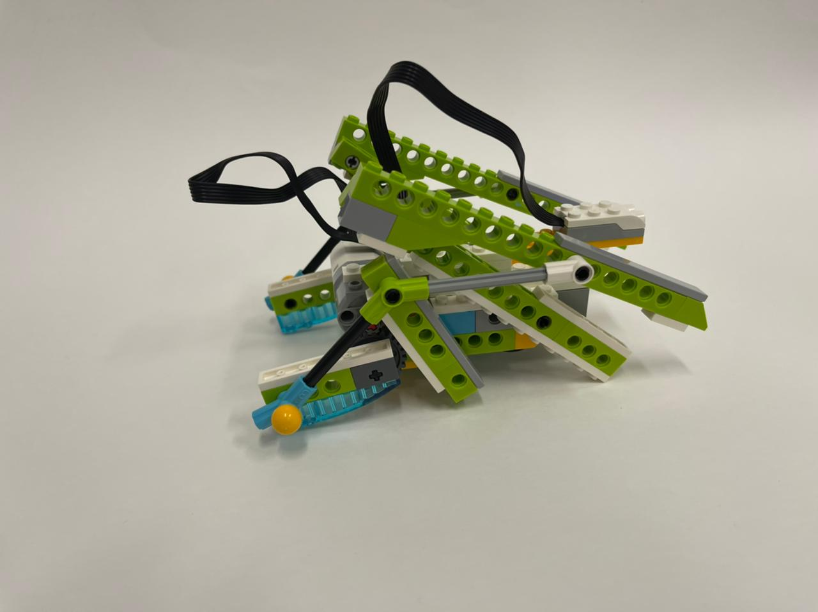
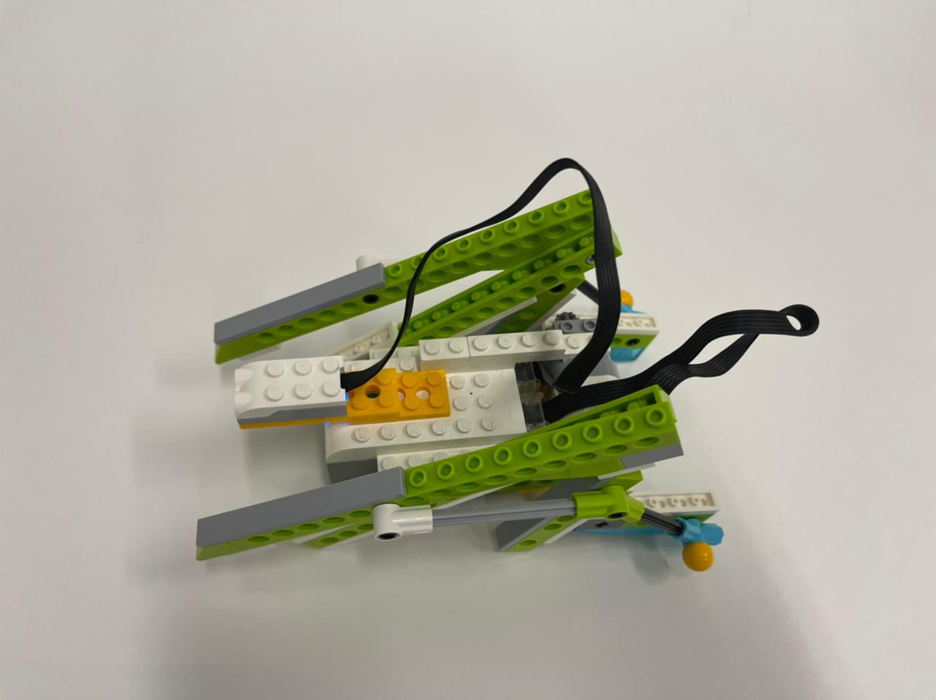
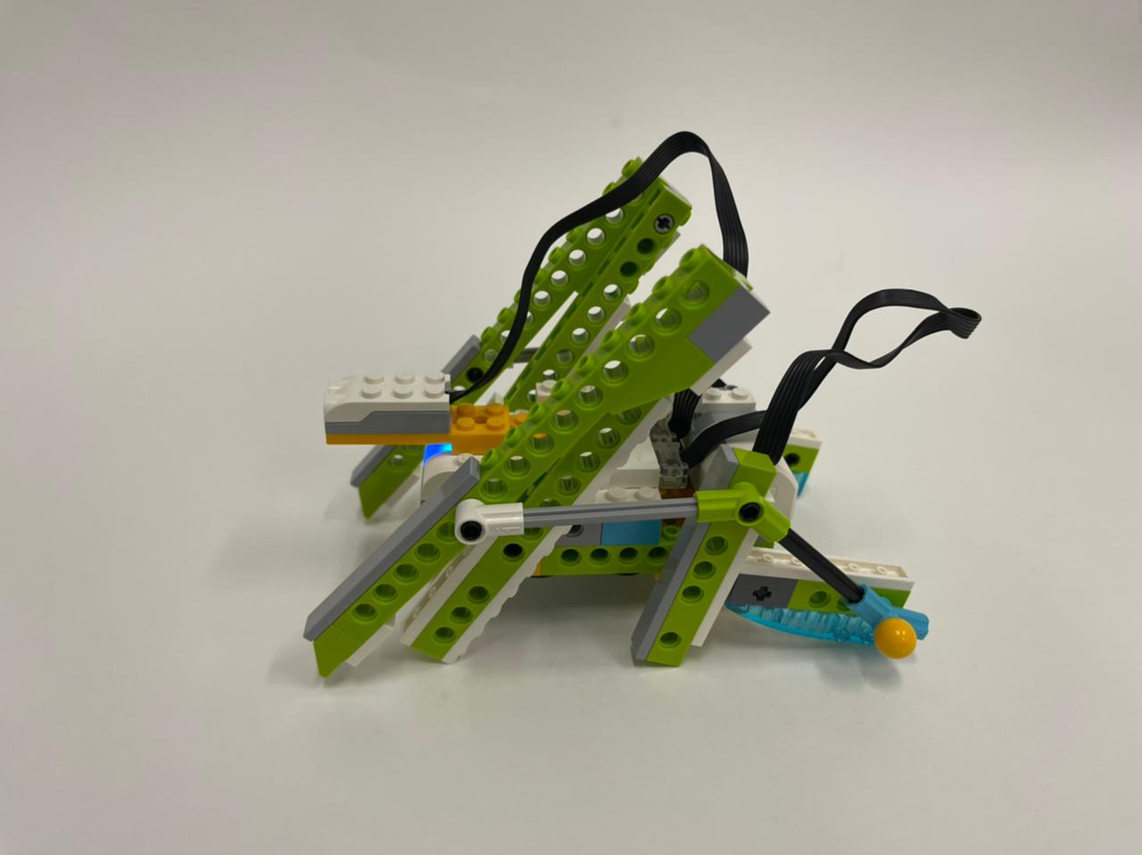
Фото и видео робота-исследователя
Ссылка на полное видео: https://youtu.be/WfL8GSTN2LE

Slide 16
Выводы
Цель проекта достигнута: создана модель робота-шпиона.
Данная базовая модель может быть использована для реализации поставленных задач в области науки и техники: наблюдение за миром насекомых, а также решение узко-направленных «шпионских» задач, используя «образ» насекомого.

Slide 17
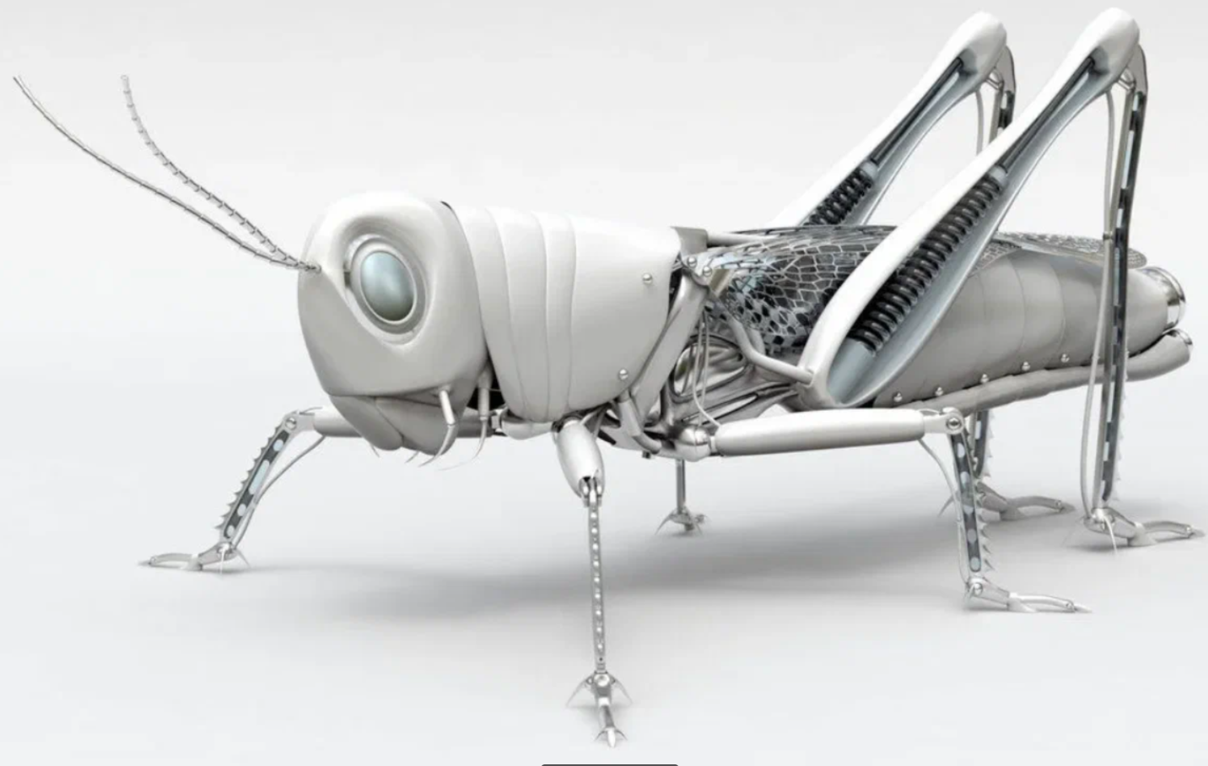
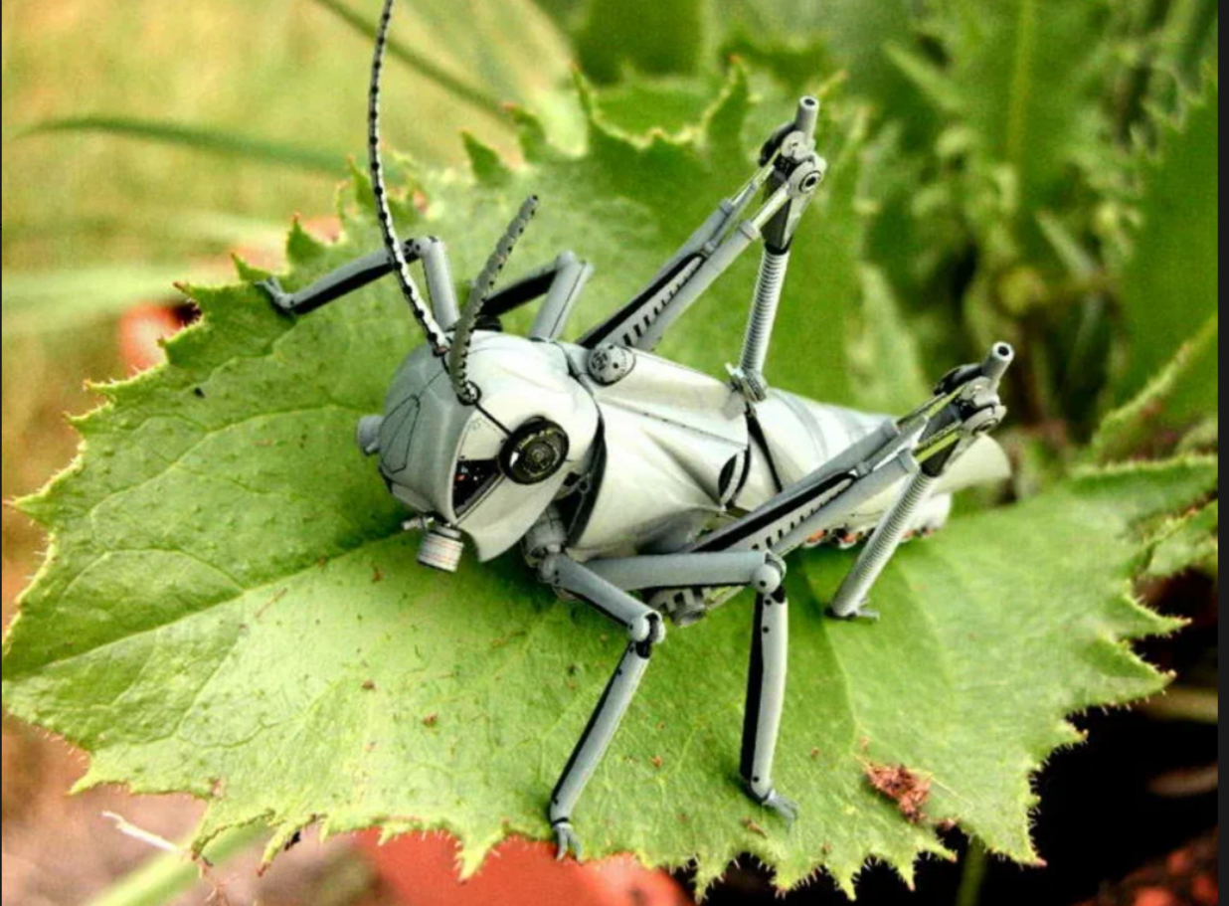
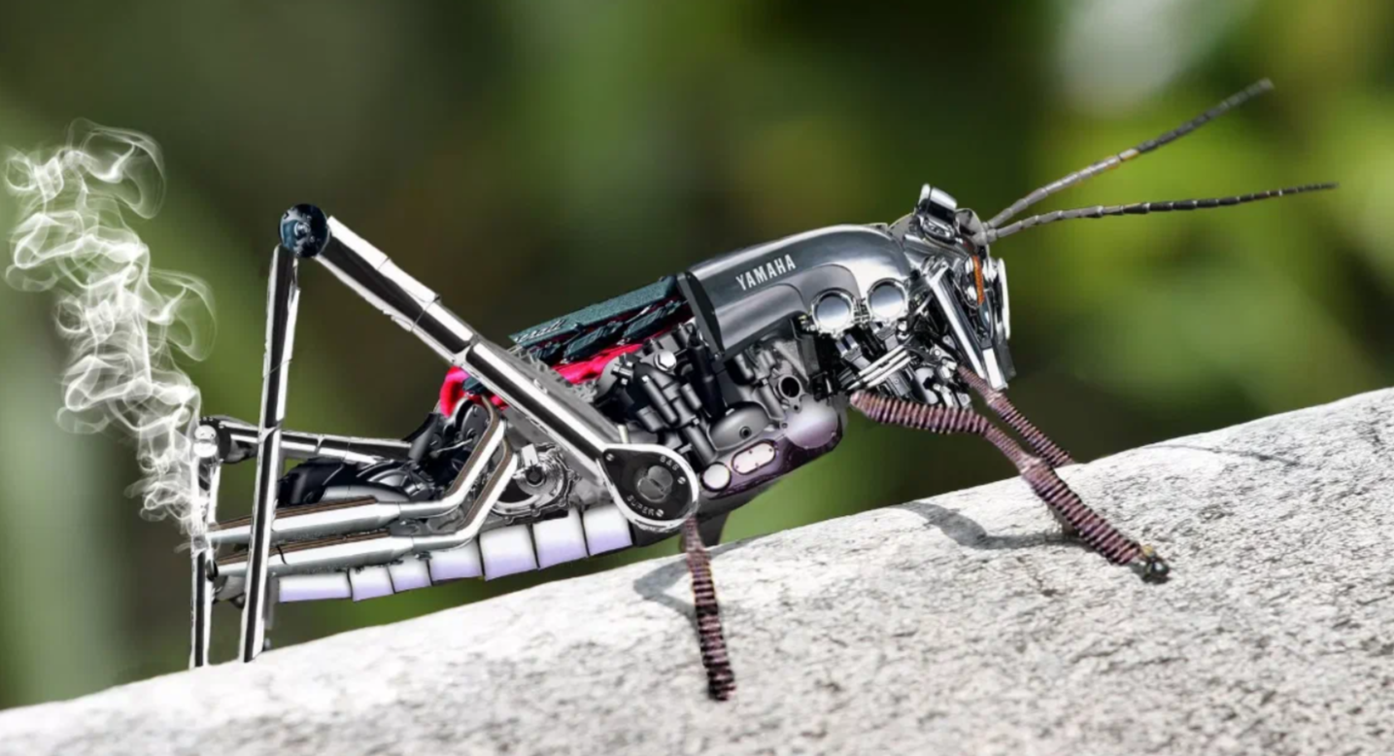
Дальнейшее развитие проекта и его интеграция в жизнь
Разработанную базовую модель робота-шпиона «Тарантул» можно использовать как «каркас», который можно адаптировать под различные образы

Slide 18
Используемые источники
Знания полученные на занятиях в ГБОУ ДО города Москвы «Дворец творчества детей и молодежи на Миусах»
Сеть Интернет

Slide 19
СПАСИБО ЗА ВНИМАНИЕ! Спасибо за внимание!

